Slide 1

Trường Tiểu học Tân Phong – TP Lai Châu
Chào mừng các em đến với tiết Toán

Slide 2

KHỞI ĐỘNG

Slide 3






Trò chơi “ Ong tìm mật”
(1)
1
$8d$m x 7 = ..……… dm
a
(2)
56
$$\frac{1}{2}$$
84m : 2 = ………...m
42
38
18
59
16
36
22
19
25
37
2
39
58
24
26
47
46
57
13
40
31
8
15
21
17
56
44
55
20
49
60
0
1
3
6
7
9
10
11
12
14
5
51
4
53
23
27
29
54
28
30
48
52
43
50
45
b
33
34
35
32
41
(3)
42
8cm × 7 + 44cm = …. m
Hết giờ
c

Slide 4
CHỦ ĐỀ 7
ÔN TẬP HỌC KÌ I
BÀI 44:
ÔN TẬP CHUNG
(tiết 2)

Slide 5
LUYỆN TẬP

Slide 6
1
Đặt tính rồi tính ?
72 x 3 116 x 6 106 x 8
72
3
116
6
106
8
×
×
x
216
696
848

Slide 7
2
Đặt tính rồi tính ?
693 : 3 265: 5 720 : 4
693 3
09 23
03
0
265 5
15 53
0
720 5
22 144
20
0

Slide 8

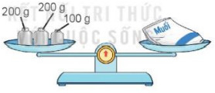
a) Tính độ dài đường gấp khúc ABCD.
3
b) Túi muối cân nặng bao nhiêu gam ?
Bài giải
Bài giải
Độ dài đường gấp khúc ABCD là:
Cân nặng của túi muối là:
30 + 42 + 28 = 100 (mm)
200 + 200 + 100 = 500 (g)
Đáp số: 100mm
Đáp số: 500g

Slide 9
4
Tính giá trị của biểu thức.
a) 96 : 3 × 5 b) 60 : (2 × 3)
= 32 × 5
= 60 : 6
= 160
= 10
Biểu thức chỉ có tính nhân, chia. Phép tính nào đứng trước thực hiện trước, phép tính nào đứng sau thực hiện sau. Biểu thức có dấu ngoặc, thực hiện trong ngoặc trước, ngoài ngoặc sau.

Slide 10

5
Để giúp đỡ các bạn học sinh bị ảnh hưởng bởi lũ lụt, tuần đầu trường em góp được 20 thùng đựng sách vở và đồ dùng học tập. Tuần sau trường em góp được số thùng gấp 3 lần số thùng ở tuần đầu. Hỏi sau hai tuần trường em góp được tất cả bao nhiêu thùng đựng sách vở và đồ dùng học tập?
20 thùng

Slide 11

Thứ …. ngày …. tháng ….. năm 2022
Toán: Ôn tập chung (tiết 2)
Bài 5/trang 121:
Bài giải
Tuần sau số sách vở và đồ dùng học tập góp được là
20 x 3 = 60 (thùng)
Số sách vở và đồ dùng học tập góp được trong tuần sau là:
20 + 60 = 80(thùng)
Đáp số: 80 thùng

Slide 12
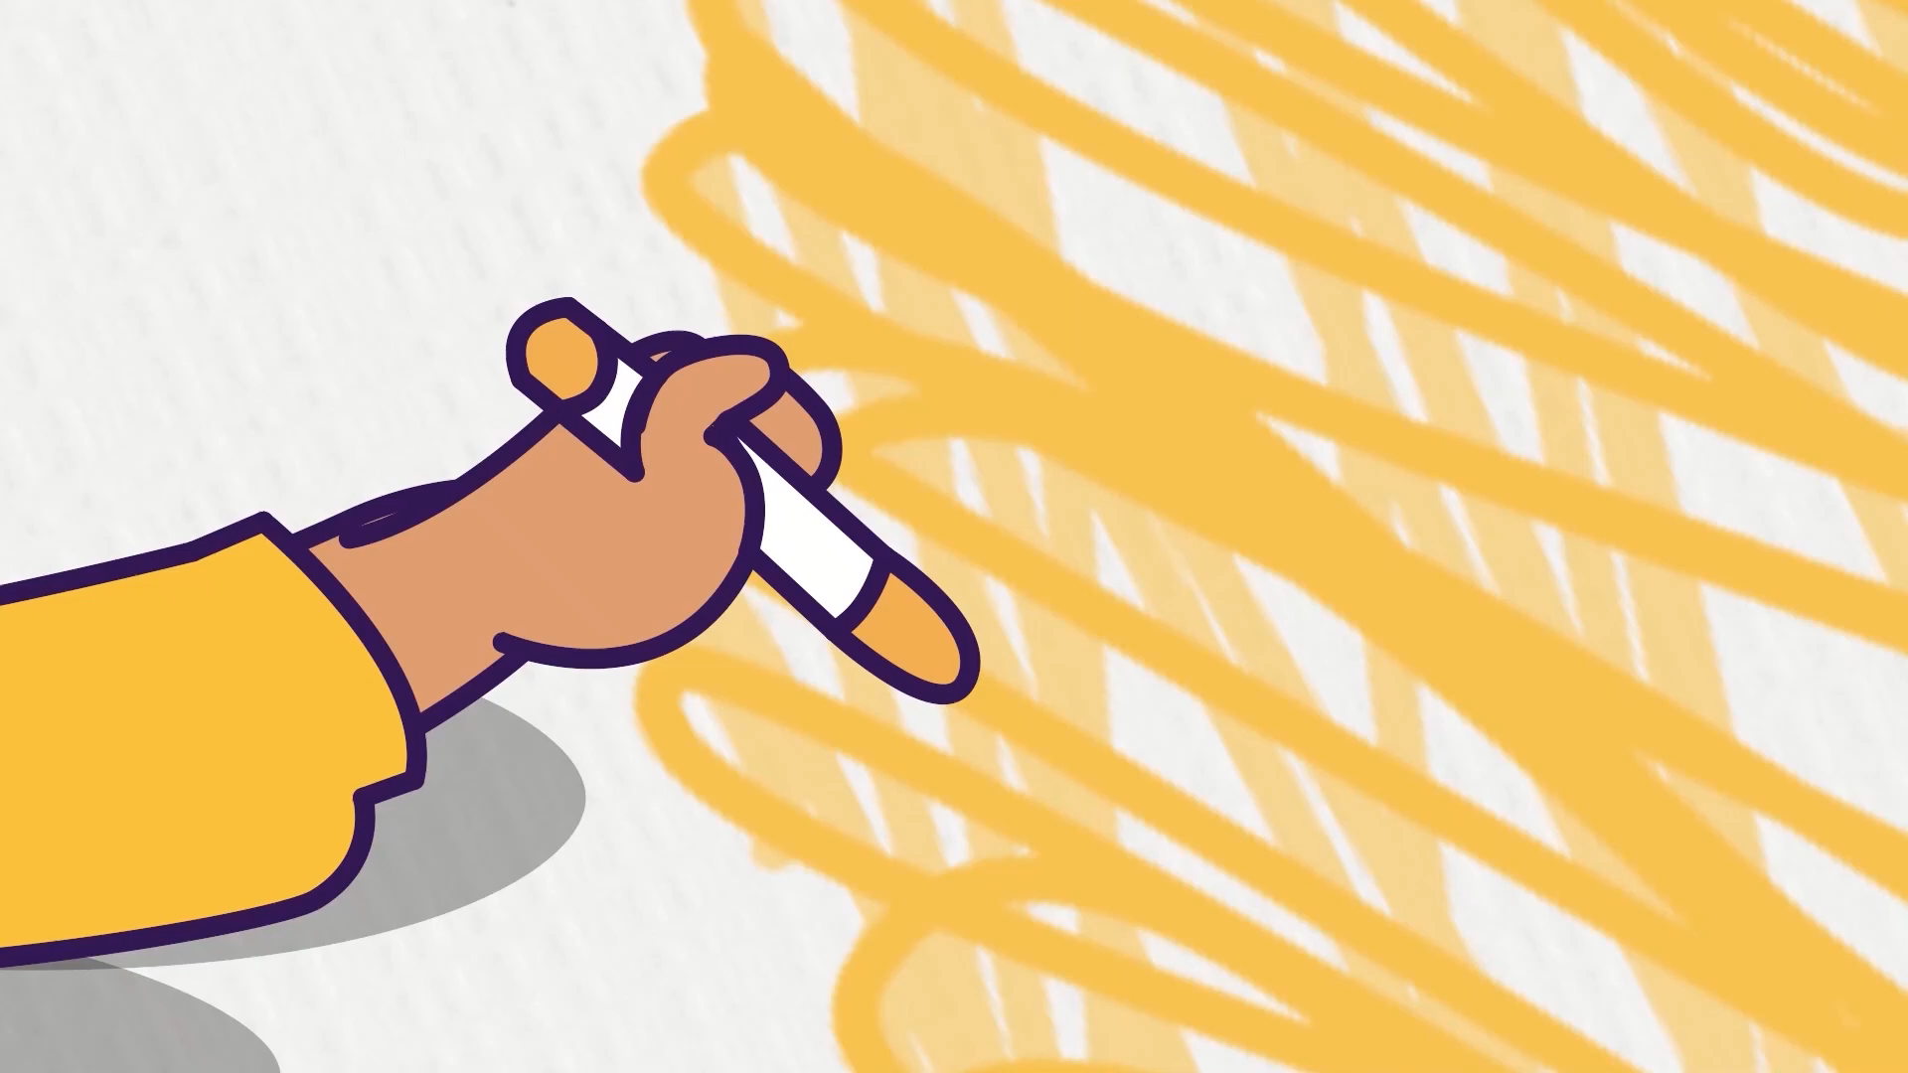

Slide 13
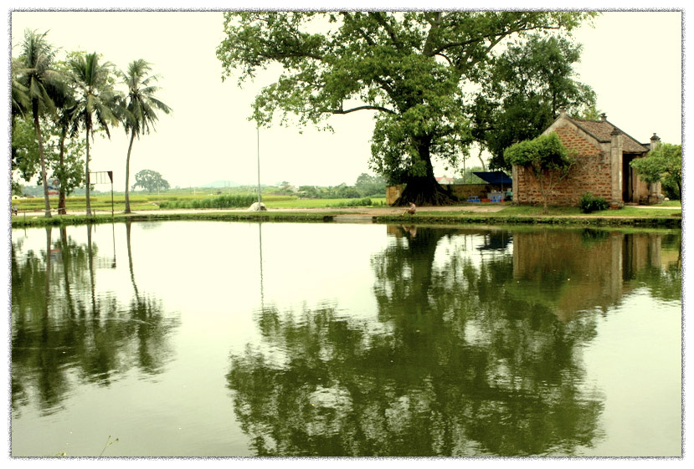
Chào các em !
Chúc các em chăm ngoan, học giỏi !

